Slide 1
Информация о ВПР
по обществознанию
6 класс

Slide 2
Формат ВПР
ВПР будет проводиться (10-25 апреля) 2021 года.
На выполнение работы отводится 45 минут.
Ответы на задания записываются в поле ответов в тексте работы. Если ответ внесен неверно, то его можно зачеркнуть, а затем записать рядом новый ответ.
При выполнении работы НЕ разрешается пользоваться учебником, рабочими тетрадями, справочными материалами.
Разрешается пользоваться черновиком, НО обязательно перенести ответы в текст работы, так как записи в черновике не проверяются.

Slide 3
Структура ВПР
Работа состоит из 8 заданий, из которых 2 задания (№ 2 и № 4) предполагают краткий ответ в виде комбинации цифр; 6 заданий – развернутый ответ.
1). Анализ и оценка собственной деятельности
2). Выбор верных суждений
3). Поиск информации по диаграммам
4). Нахождение соответствия
5). Анализ социальной ситуации
6). Задание–задача
7). Анализ визуального изображения социальных объектов
8). Построение речевого высказывания

Slide 4
Оценивание ВПР
Задания 2 и 4 оцениваются 1 баллом. Задание считается выполненным верно, если ответ записан в той форме, которая указана в инструкции по выполнению задания.
Выполнение каждого из заданий 1, 3, 5, 6, 7, 8 оценивается в зависимости от полноты и правильности ответа в соответствии с критериями оценивания.
Полный правильный ответ на задание 6 оценивается 2 баллами; задание 5 и 7 – 3 баллами; задание 1 и 3 – 4 баллами, задание 8 – 5 баллами.

Slide 5
Оценивание всей работы
Максимальный балл за выполнение работы – 23

Slide 6
Темы, необходимые для изучения
Тема № 1 – «Общество»
Тема № 2 – «Сферы общественной жизни»
Тема № 3 – «Типы обществ»
Тема № 4 – «Глобальные проблемы человечества»
Тема № 5 – «Духовная культура»
Тема № 6 – «Человек»
Тема № 7 – «Деятельность человека»
Тема № 8 - «Потребности человека»
Тема № 9 – «Познание человеком мира и самого себя»
Тема № 10 – «Межличностные отношения»
Тема № 11 – «Положение человека в обществе»
Тема № 12 – «Семья в жизни человека»
Тема № 13 – «Государство – Российская Федерация»
Тема № 14 – «Российское общество в начале нового века»
Тема № 15 – «Ресурсы и возможности экономики нашей страны»
Тема № 16 – «Современное Российское государство»
Тема № 17 – «Духовные ценности Российского народа»
Тема № 18 – «Место нашей Родины среди современных государств»
Тема № 19 – «Конституция Российской Федерации»
Изучение данных тем поможет

Slide 7
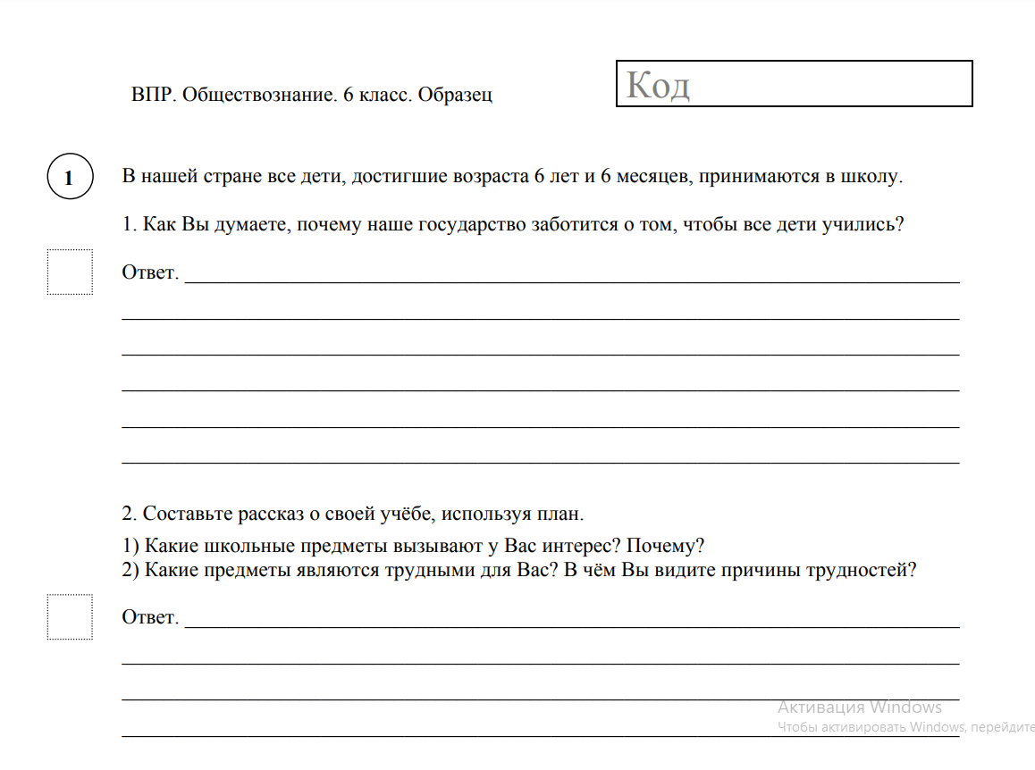
Решение
демоверсии
ВПР

Slide 9
